Slide 1






Tröôøng Tieåu hoïc
Chào mừng các con đến với tiết toán
Giaùo vieân:

Slide 2




Khôûi ñoäng

Slide 3



BẮN VỊT
Ms Huyền Phạm
0936.082.789
START

Slide 4



26 + 4 = ?
A. 30
B. 31
C. 32
Next

Slide 5
62 + 8 = ?
A. 69
B. 70
C. 80

Slide 6
15 + 65 = ?
A. 60
B. 70
C.80

Slide 7




KHỞI ĐỘNG
Câu nào đúng, câu nào sai?
23 < 54 c. 86 < 34
56 > 45 d. 18 = 18
Đ
S
Đ
Đ

Slide 8






Bài
ÔN TẬP VỀ PHÉP CỘNG, PHÉP TRỪ (KHÔNG NHỚ) TRONG PHẠM VI 100

Slide 9







NỘI DUNG BÀI HỌC
I. LUYỆN TẬP
II. VẬN DỤNG
III. HƯỚNG DẪN VỀ NHÀ

Slide 10




I. LUYỆN TẬP

Slide 11





BÀI TẬP 1
Tính:
10 + 3 = ? 14 – 4 = ? 10 + 9 = ?
10 + 6 = ? 14 – 7 = ? 19 – 9 = ?
b.13 + 5 = ? 19 – 4 = ? 12 + 3 = ?
11 + 6 = ? 18 – 5 = ? 3 + 12 = ?
13
10
19
16
7
10
18
15
15
17
13
15

Slide 12



BÀI TẬP 2
Đặt tính rồi tính:
32 + 25
48 – 13
74 + 3
28 – 5
47 + 30
69 – 60

Slide 13

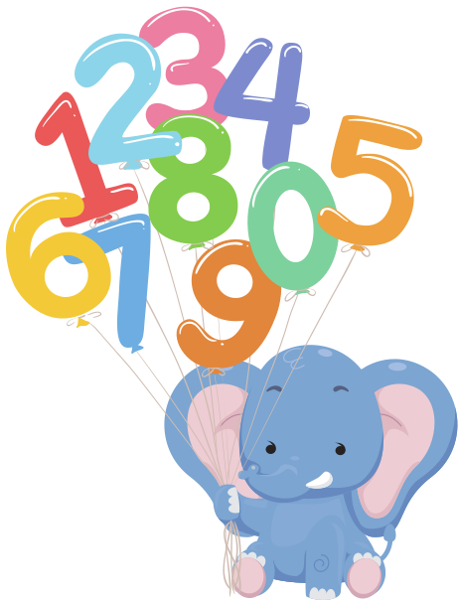
32 + 25 = ?
32
25
57
48 - 13 = ?
48
13
35
+
-

Slide 14
74 + 3 = ?
74
3
77
28 - 5 = ?
28
5
23
+
-

Slide 15
47 + 30 = ?
47
30
77
69 - 60 = ?
69
60
9
+
-

Slide 16
BÀI TẬP 3
Tính:
80 + 10 = ? 40 + 20 + 10 = ? 50 +10 + 20 = ?
60 - 40 = ? 80 – 30 + 40 = ? 30 + 60 - 50 = ?
b.7 + 3 + 4 = ? 9 + 1 - 5 = ? 8 + 2 - 1 = ?
10 + 2 + 1 = ? 13 - 3 - 4 = ? 15 - 5 + 3 = ?
90
70
80
20
90
40
14
5
9
13
6
13

Slide 17
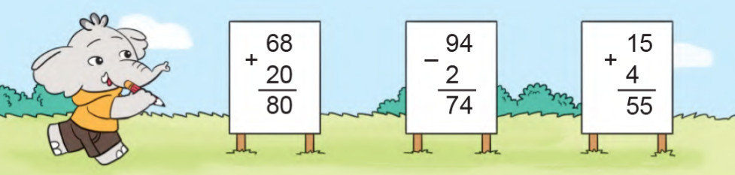
BÀI TẬP 4
Tìm lỗi sai trong phép tính sau rồi sửa lại cho đúng:
7
40
86

Slide 18
II. VẬN DỤNG

Slide 19

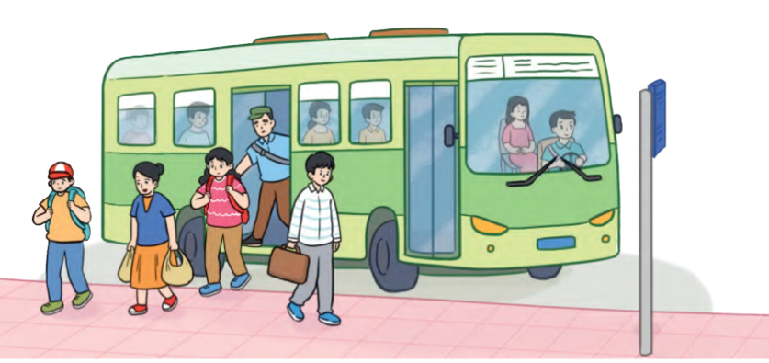
BÀI TẬP 5
Trên xe buýt có 37 người, tới điểm dừng có 11 người xuống xe. Hỏi trên xe buýt còn lại bao nhiêu người?
Phép tính: =
Trả lời: Trên xe buýt còn lại người
37
?
-
?
11
?
26
?
26
?

Slide 20
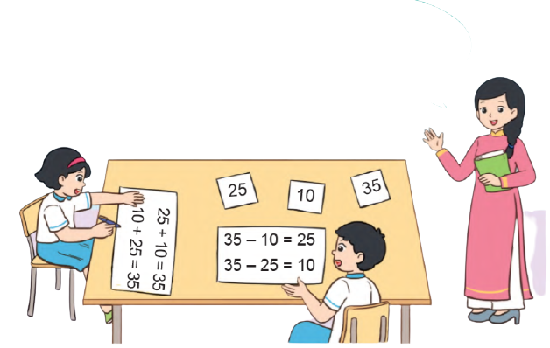

HOẠT ĐỘNG 6
Thực hành “lập phép tính”
Từ các số 25,10,35 chúng ta lập được phép tính nào có kết quả đúng?
Lập được 4 phép tính: 2 phép tính cộng và 2 phép tính trừ
25 + 10 = 35
10 + 25 = 35
35 – 10 = 25
35 – 25 = 10

Slide 21
TRÒ CHƠI: NHANH TRÍ
Chia lớp thành 3 nhóm: thực hiện các phép tính từ các số đã cho sẵn sau
1
2
3
20, 60, 40
15, 20, 35
43, 13, 30

Slide 22
III. HƯỚNG DẪN VỀ NHÀ

Slide 23




Ôn lại các phép cộng và phép trừ (không nhớ) trong phạm vị 100
HƯỚNG DẪN VỀ NHÀ
Hoàn thành các bài tập trong vở bài tập
Đọc và chuẩn bị trước bài: Tia số Số liền trước, số liền sau

Slide 24




CẢM ƠN CÁC EM ĐÃ LẮNG NGHE BÀI GIẢNG!

Slide 25


BÀI SOẠN CỦA EM HIỀN TRẦN.
KÍNH MONG QUÝ THẦY CÔ KHÔNG SHARE VÀO CÁC HỘI NHÓM.
Thầy/Cô đăng ký lấy giáo án liên hệ link Facebook Hien Tran PowerPoin
https://www.facebook.com/profile.php?id=100061892167622
SĐT zalo Hiền Trần : 0353095025

